Slide 1
Herzlich willkommen!

Slide 2
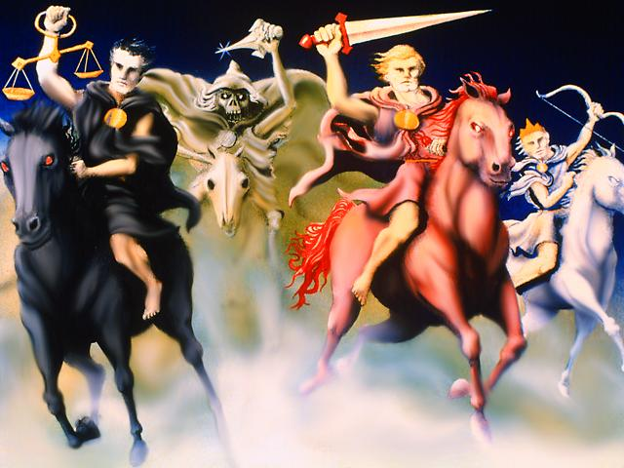
Thema 21:
Die apokalyptischen Reiter – die Geschichte der Gemeinde
© Olaf Schröer

Slide 3
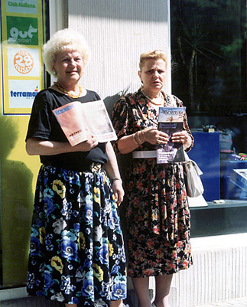
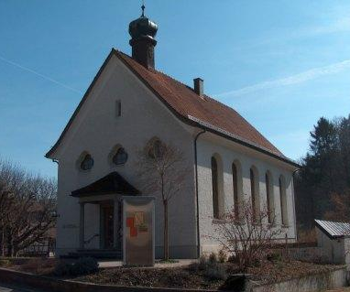
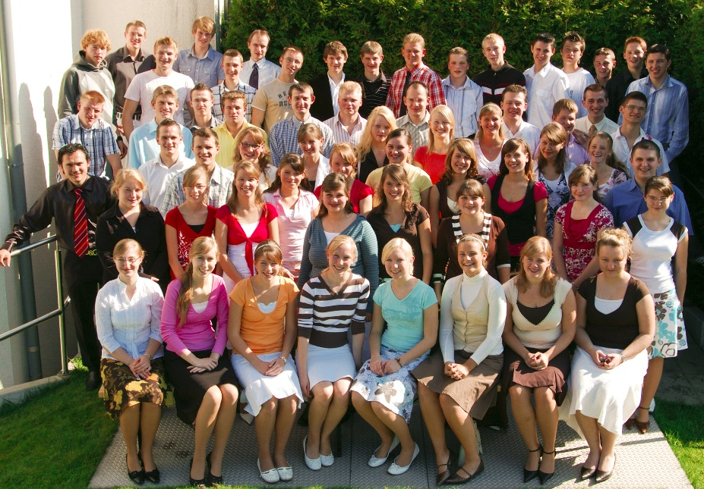
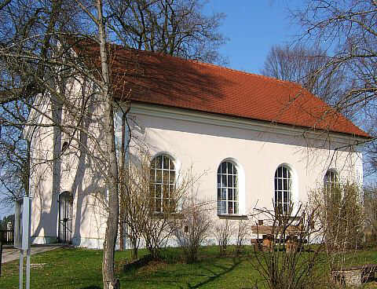
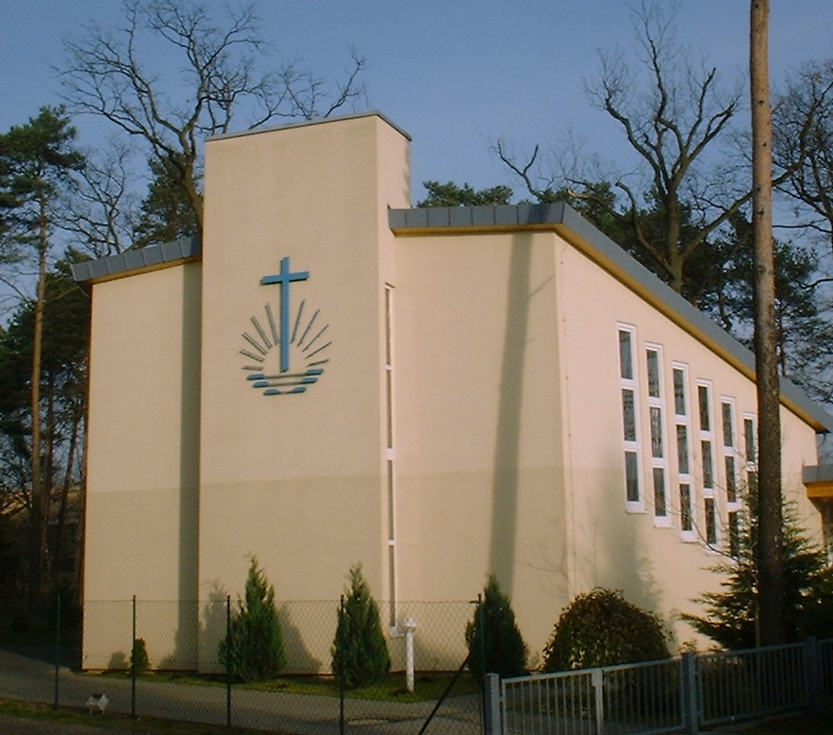
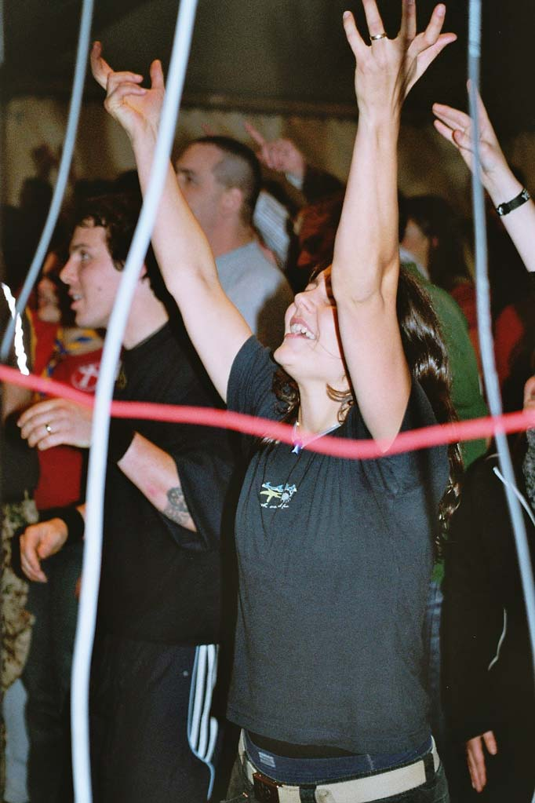
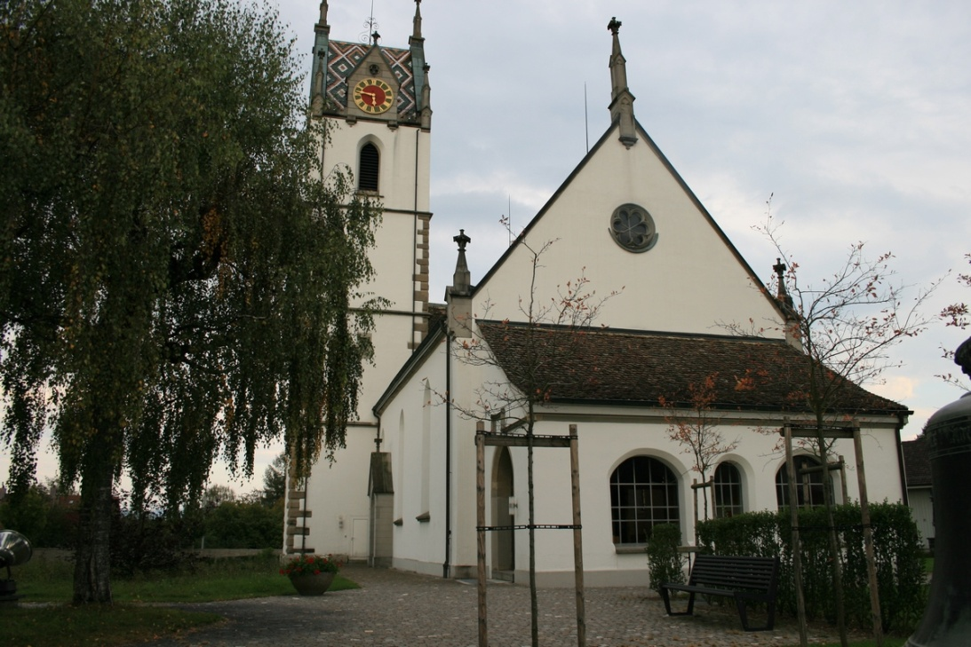
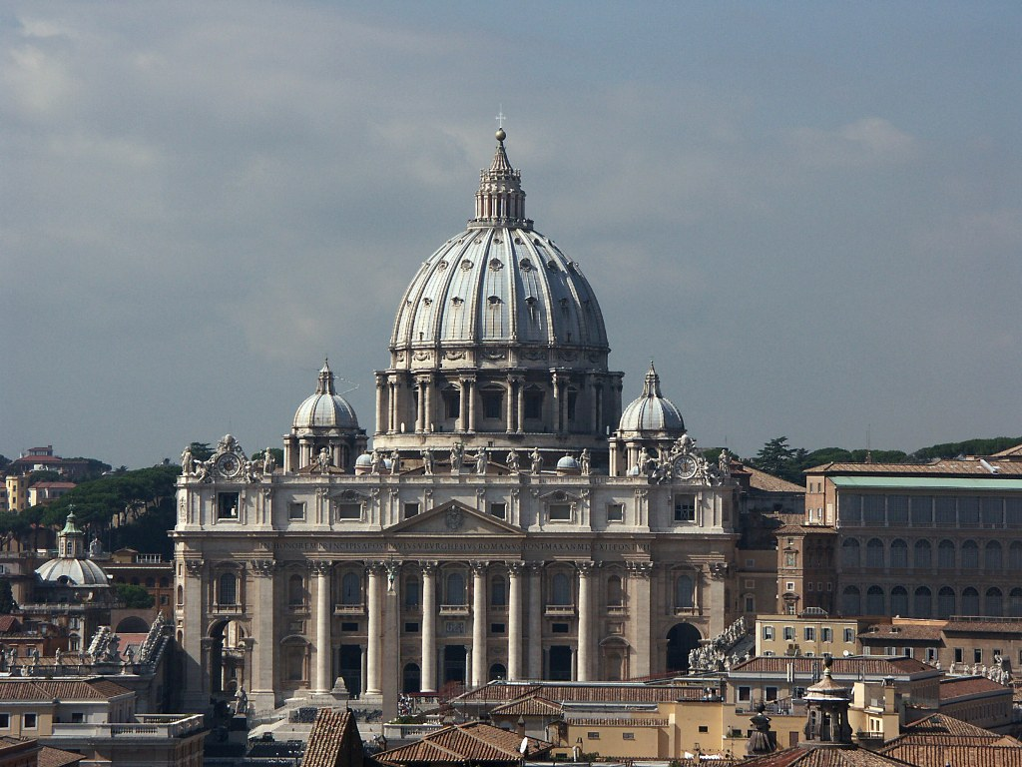
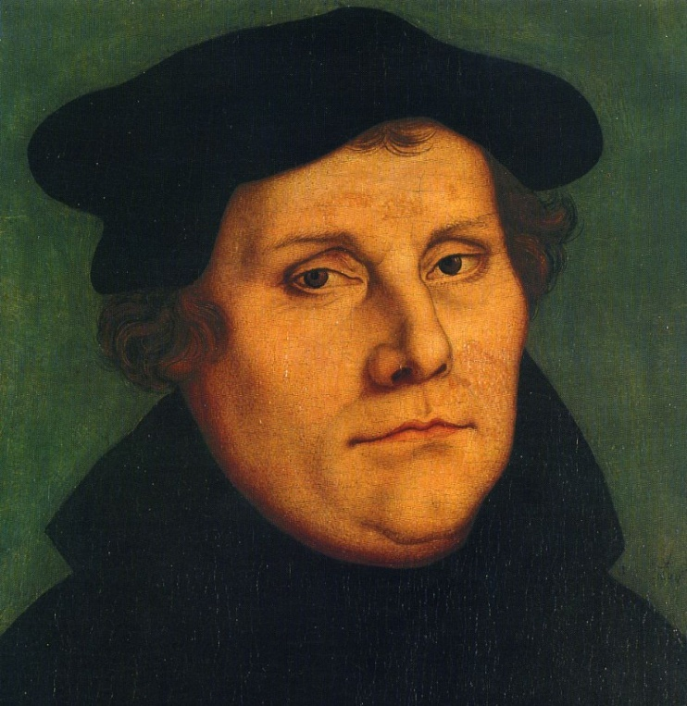
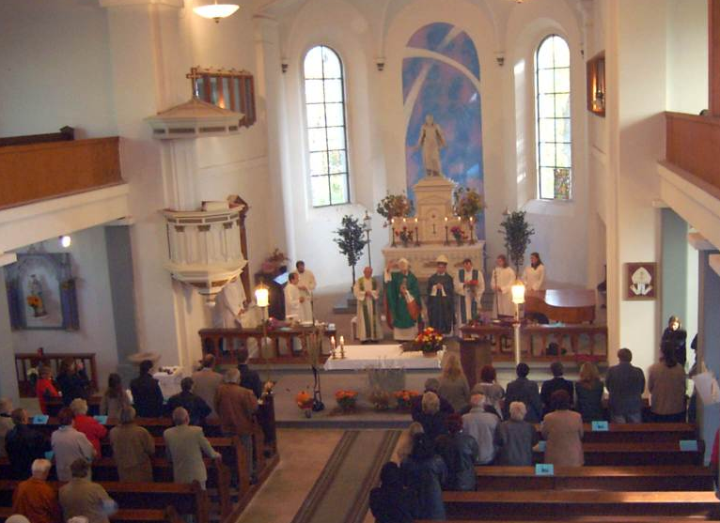
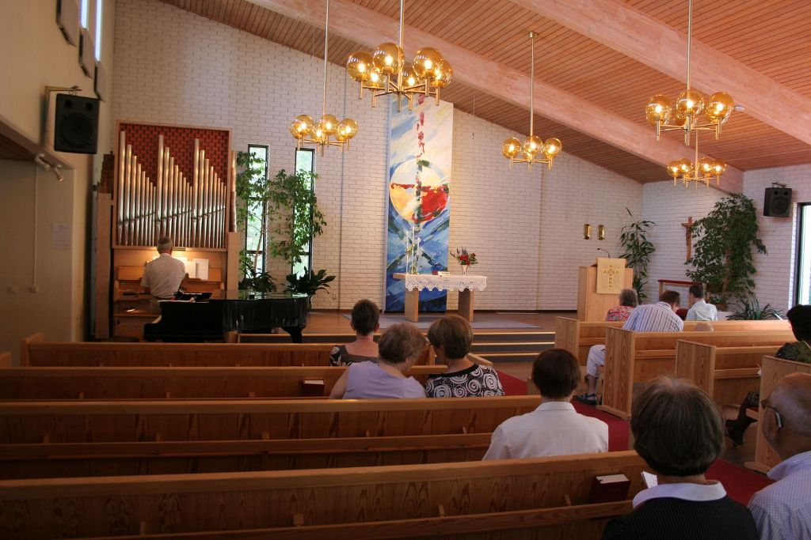
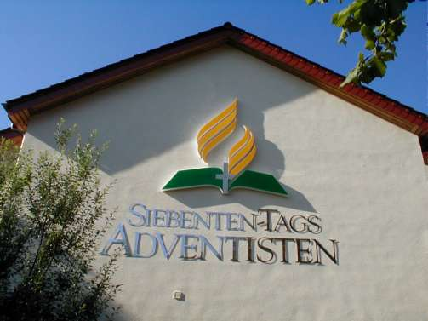
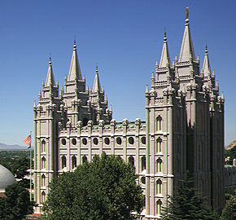
Es gibt über 30.000 verschiedene Kirchen und Denominationen!
Warum gibt es so viele Kirchen?
Methodisten
Reformierte Kirche
Zeugen Jehovas
Mennoniten
Orthodoxe Kirche
Neuapostolische Kirche
Brüdergemeinde
Evangelische Kirche
Pfingstkirche
Römisch-Katholische Kirche
Altkatholiken
Baptisten
Mormonen
Notes:
(Text im Bild)

Slide 4
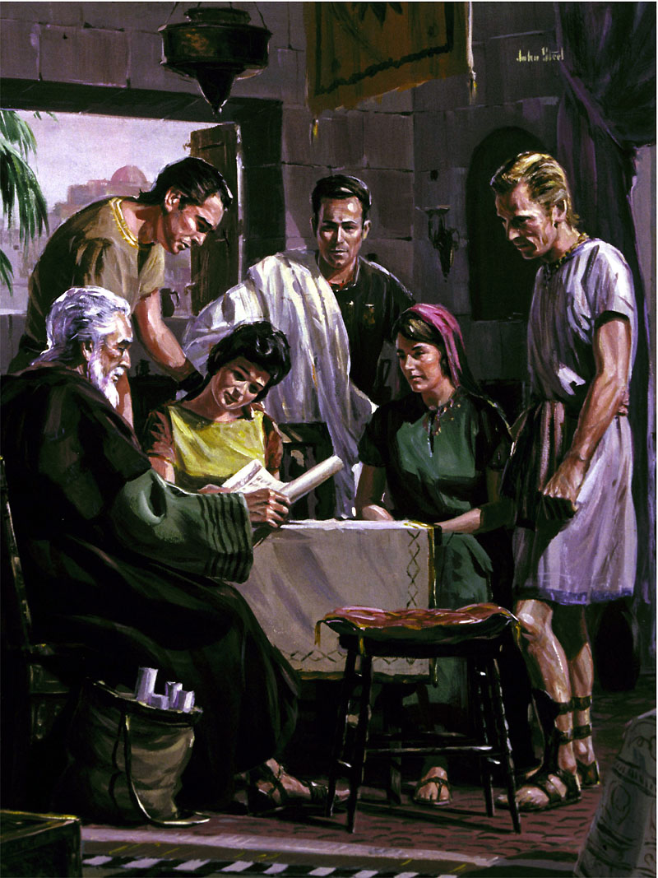
Warum gibt es so viele Kirchen?
Epheser 4,4.5 (NT 230)
Apg. 2,42.46.47 (NT 142)
Jesus wollte keine Spaltung in seiner Gemeinde!
Welche Kennzeichen finden wir in der ersten Gemeinde Jesu?

Slide 5
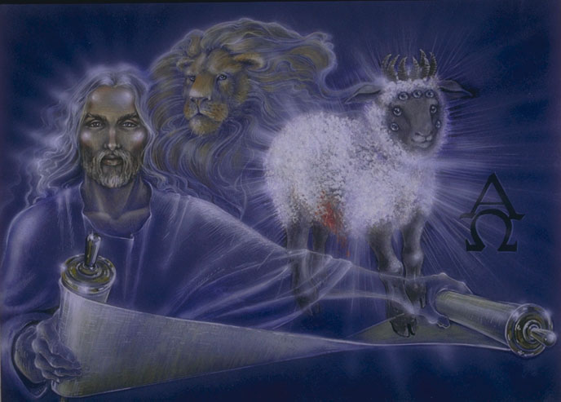
Die sieben Siegel
Offenbarung 5,1-10 (NT 292)
Wer allein ist würdig, das Buch mit den sieben Siegeln zu öffnen?

Slide 6
Die vier apokalyptischen Reiter
Die vier apokalyp-tischen Reiter beschreiben, wie sich der Zustand der christlichen Kirche im Laufe der Jahrhunderte veränderte.

Slide 7
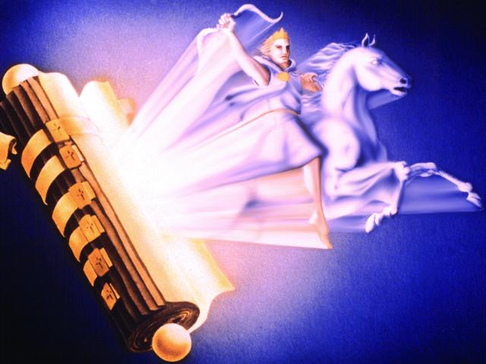
Der erste Reiter
Offenbarung 6,1.2 (NT 293)
Merkmale:
Weiß
Bogen
Krone
Reinheit - Lehre
Kampf - Sünde
Sieg
Urgemeinde (31-100 n.Chr.)

Slide 8
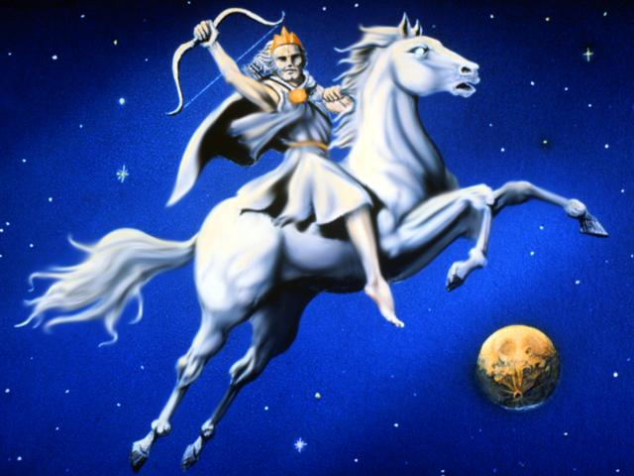
Der erste Reiter
Offenbarung 6,1.2 (NT 293)
Eine Gemeinde des Wortes:
„Petrus aber und die Apostel antworteten und sprachen: Man muss Gott mehr gehorchen als den Menschen.“ Apg. 5,29
Urgemeinde (31-100 n.Chr.)

Slide 9
Der erste Reiter
Offenbarung 6,1.2 (NT 293)
Eine Gemeinde des Sieges:
30 n.Chr.: 500 Christen
100 n.Chr.: 500.000 Christen
Urgemeinde (31-100 n.Chr.)

Slide 10
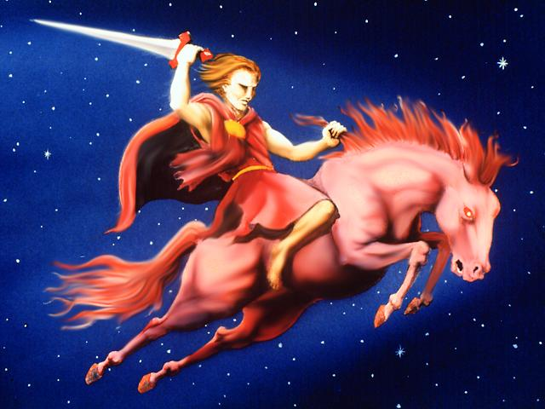
Der zweite Reiter
Offenbarung 6,3.4 (NT 293)
Merkmale:
Rot
Schwert
Feuer / Blut
Tod
Die verfolgte Gemeinde (100-313 n.Chr.)

Slide 11
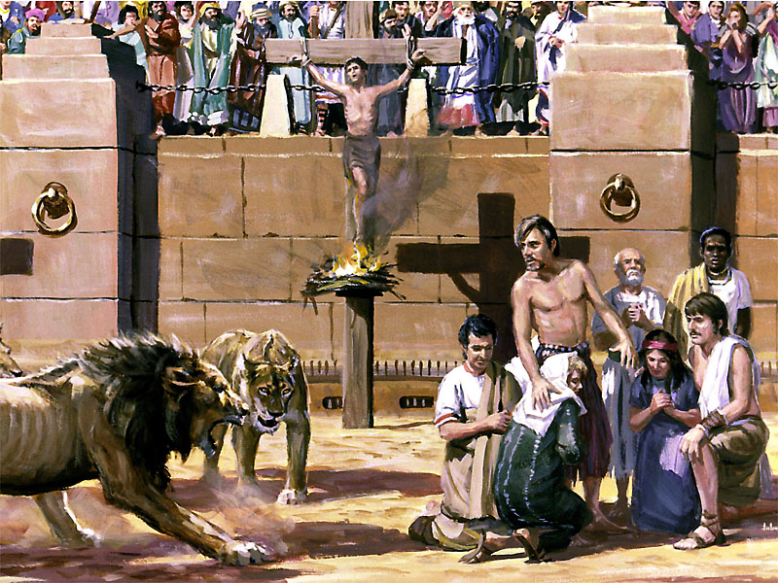
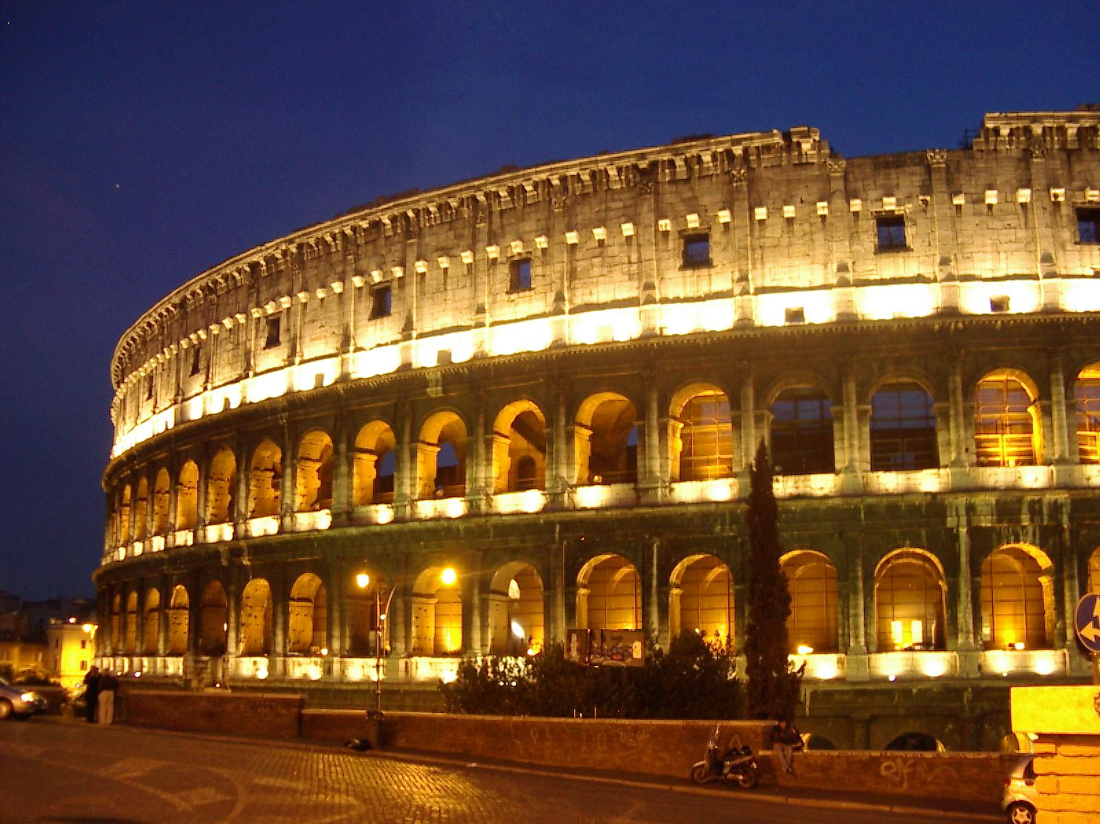
Der zweite Reiter
Offenbarung 6,3.4 (NT 293)
Kolosseum in Rom:
Verfolgung der Christen durch Rom
Viele starben singend als Märtyrer
Die verfolgte Gemeinde (100-313 n.Chr.)

Slide 12
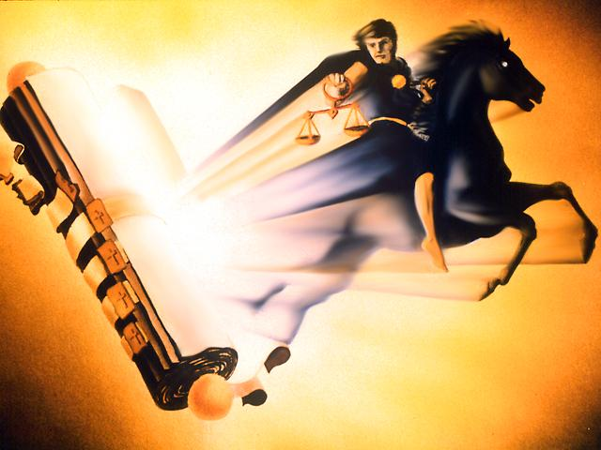
Der dritte Reiter
Offenbarung 6,5.6 (NT 293)
Merkmale:
Schwarz
Waage
Finsternis
Gericht / Abfall
Die Kirche der faulen Kompromisse (313-538)

Slide 13
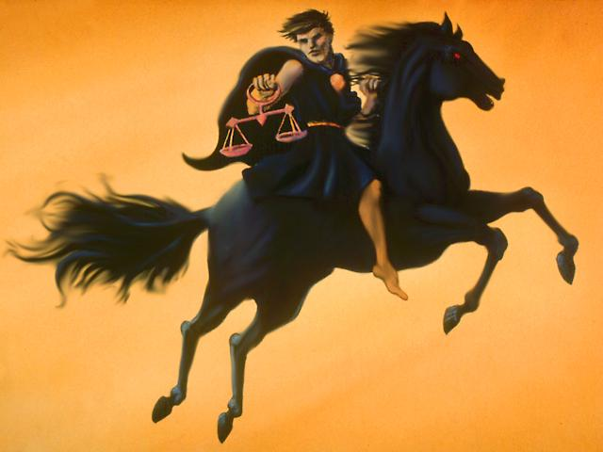
Der dritte Reiter
Lehren, von denen Christus nichts wusste:
Unsterbliche Seele
Heiligenverehrung
Reliquienkult
Säuglingstaufe
Sonntagsheiligung
Beichte
Ablass
Ewig brennende Hölle
Fegefeuer
Marienverehrung
Erlösung aus Glaube und Werke
Tradition über der Bibel
Unfehlbarkeit des Papstes
Messopfer
Unterschied Laien – Klerus
Bilderanbetung
Sakramente
u.a.

Slide 14
Der dritte Reiter
Offenbarung 6,5.6 (NT 293)
Merkmale:
Getreide
Öl
Wein
Gottes Wort
Heiliger Geist
Jesu Blut
Die Kirche der faulen Kompromisse (313-538)

Slide 15
Der vierte Reiter
Offenbarung 6,7.8 (NT 293)
Merkmale:
Fahl
Tod
Hölle
Totenfarbe
Tod
Totenreich
Die „tote“ Kirche im Mittelalter (538-1500)

Slide 16
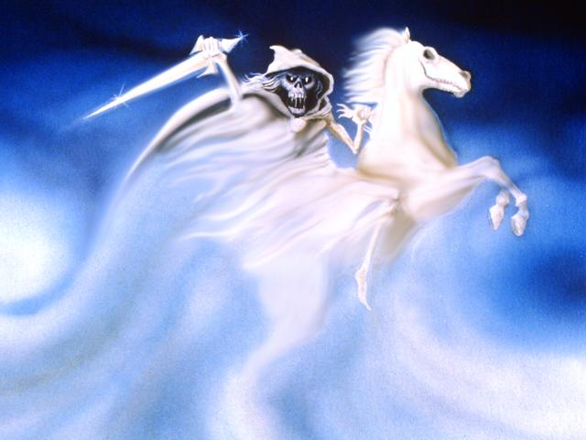
Der vierte Reiter
Offenbarung 6,7.8 (NT 293)
Daniel 7
Daniel 8
Daniel 12
Offenbarung 12
Offenbarung 13
Offenbarung 17
Offenbarung 18
Die „tote“ Kirche im Mittelalter (538-1500)

Slide 17
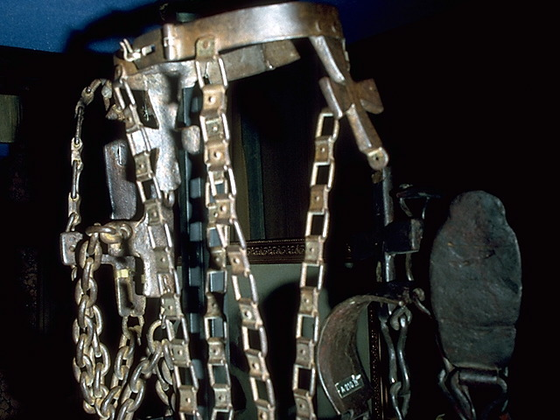
Der vierte Reiter
Offenbarung 6,7.8 (NT 293)
Vereinigung von Kirche und Staat.
Die Gegner wurden grausam bekämpft.
Die „tote“ Kirche im Mittelalter (538-1500)

Slide 18
Reinheit
Der Verfall der Kirche
Verfolgung
30-100 n.Chr.
Kompromisse
100-313 n.Chr.
Verfall
313-538 n.Chr.
538-1500 n.Chr.

Slide 19
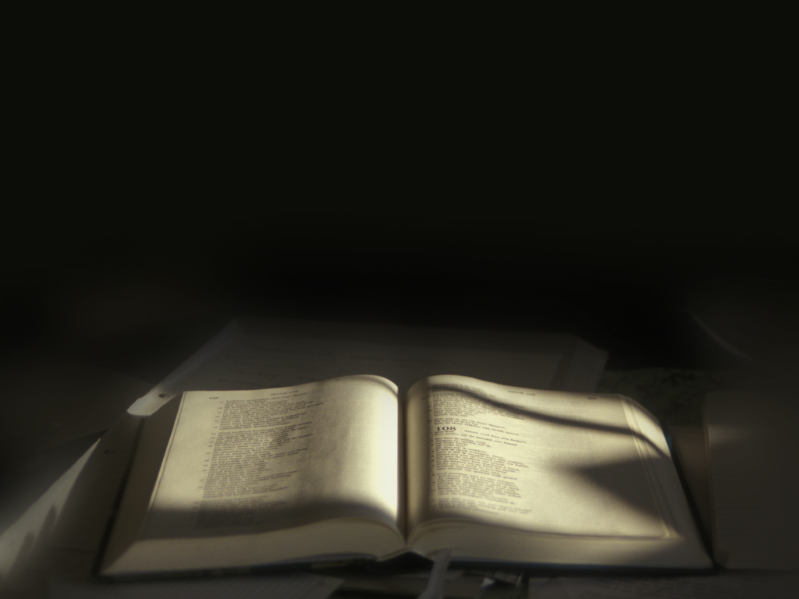
„Haltet entschlossen am Glauben fest, und bewahrt ihn genau so, wie er euch überliefert wurde; denn was Gott gesagt hat, ist für alle Zeit gültig.“ Judas 3 (Hfa)
Notes:
(Text im Bild)

Slide 20
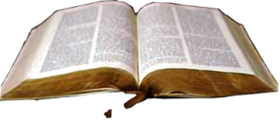
Die Wahrheit wiederhergestellt
Wiederherstellung
Petrus Waldus – Bibel
Verfall
Notes:
(Text im Bild)

Slide 21
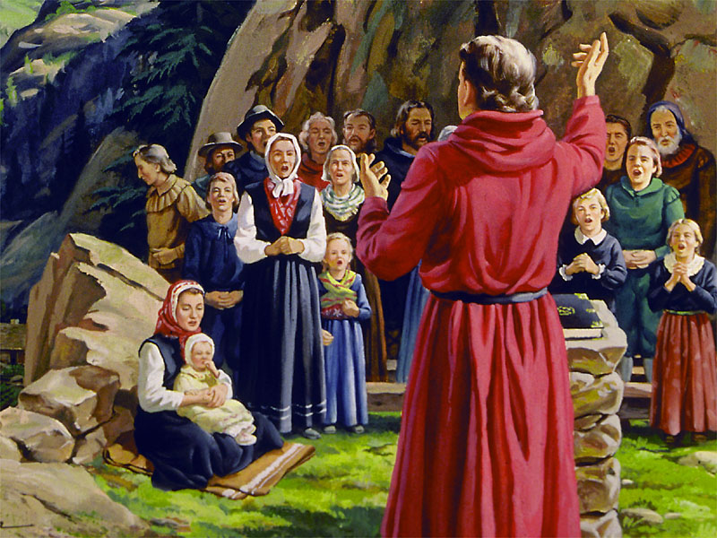
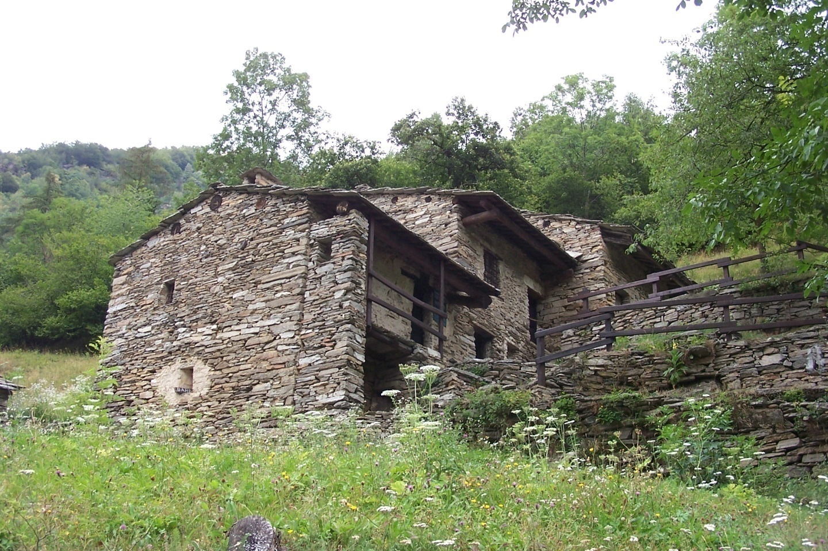
Die Waldenser
Notes:
(Text im Bild)

Slide 22
Die Wahrheit wiederhergestellt
Wiederherstellung
Jan Hus – Gehorsam
Petrus Waldus – Bibel
Verfall
Notes:
(Text im Bild)

Slide 23
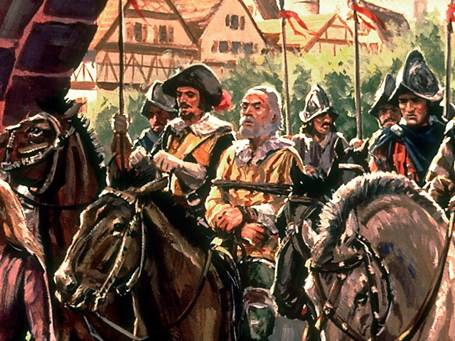
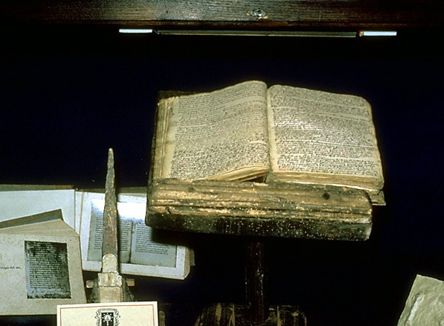
Jan Hus
Von Jan Hus handschriftlich abgeschriebene Bibel
Notes:
(Text im Bild)

Slide 24
Die Wahrheit wiederhergestellt
Wiederherstellung
Martin Luther – Gnade
Jan Hus – Gehorsam
Petrus Waldus – Bibel
Verfall
Notes:
(Text im Bild)

Slide 25
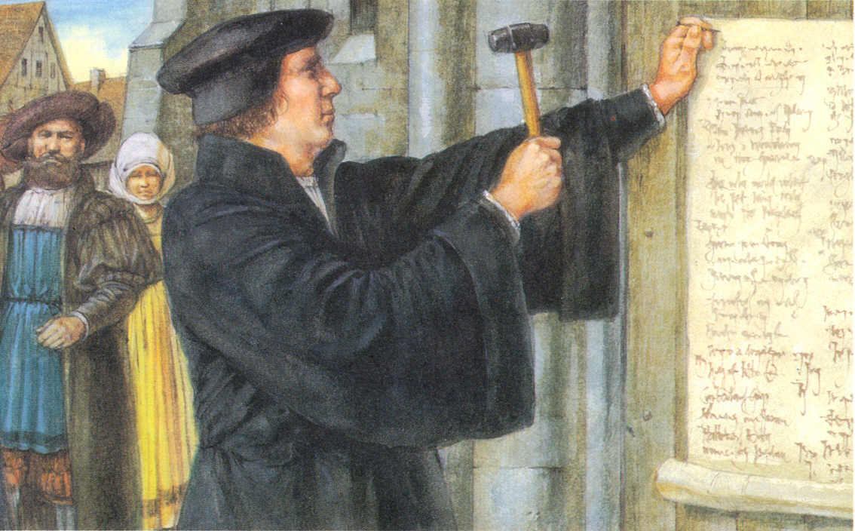
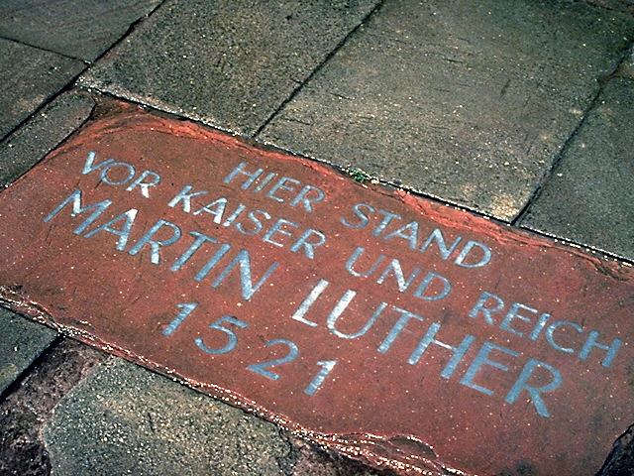
Martin Luther
Notes:
(Text im Bild)

Slide 26
Die Wahrheit wiederhergestellt
Wiederherstellung
Johannes Calvin - geistliches Wachstum
Martin Luther – Gnade
Jan Hus – Gehorsam
Petrus Waldus – Bibel
Verfall
Notes:
(Text im Bild)

Slide 27
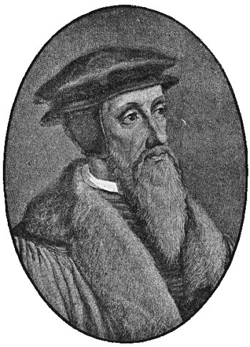
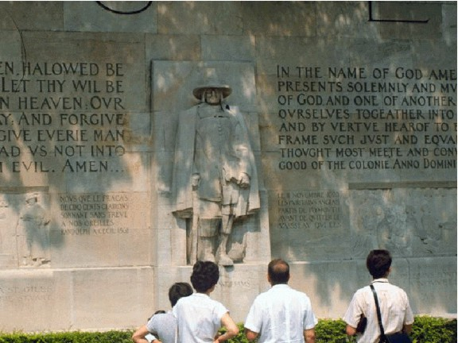
Johannes Calvin
Notes:
(Text im Bild)

Slide 28
Die Wahrheit wiederhergestellt
Wiederherstellung
Wiedertäufer – Taufe
Johannes Calvin - geistliches Wachstum
Martin Luther – Gnade
Jan Hus – Gehorsam
Petrus Waldus – Bibel
Verfall
Notes:
(Text im Bild)

Slide 29
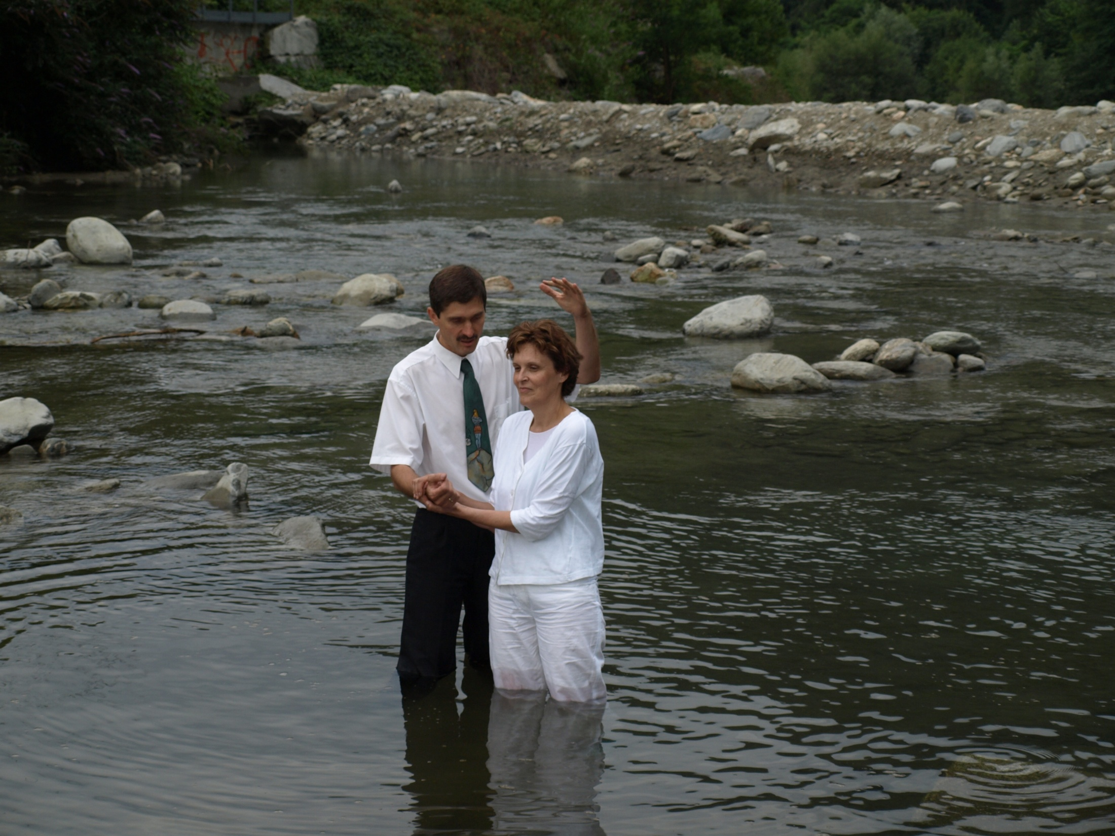
Wiedertäufer
Notes:
(Text im Bild)

Slide 30
Die Wahrheit wiederhergestellt
Wiederherstellung
Roger Williams - Trennung von Kirche/Staat
Wiedertäufer – Taufe
Johannes Calvin - geistliches Wachstum
Martin Luther – Gnade
Jan Hus – Gehorsam
Petrus Waldus – Bibel
Verfall
Notes:
(Text im Bild)

Slide 31
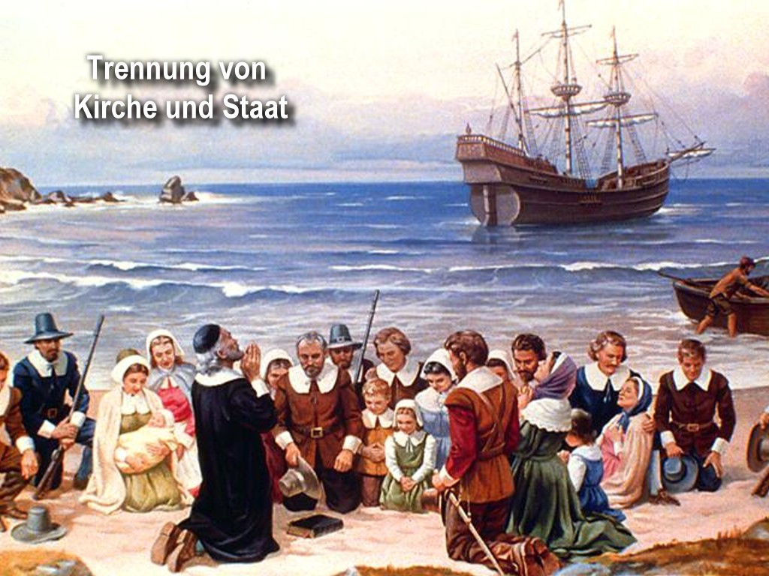
Roger Williams
Notes:
(Text im Bild)

Slide 32
Die Wahrheit wiederhergestellt
Wiederherstellung
John Wesley – Frömmigkeit
Roger Williams - Trennung von Kirche/Staat
Wiedertäufer – Taufe
Johannes Calvin - geistliches Wachstum
Martin Luther – Gnade
Jan Hus – Gehorsam
Petrus Waldus – Bibel
Verfall
Notes:
(Text im Bild)

Slide 33
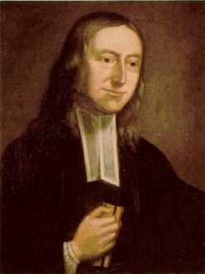
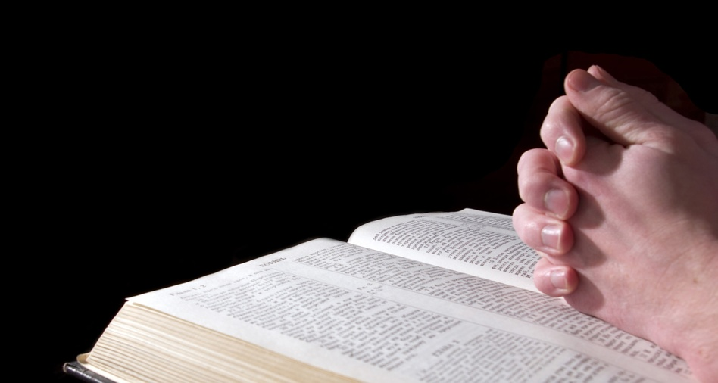
John Wesley
Notes:
(Text im Bild)

Slide 34
Die Wahrheit wiederhergestellt
Wiederherstellung
William Miller – Jesu Wiederkunft
John Wesley – Frömmigkeit
Roger Williams - Trennung von Kirche/Staat
Wiedertäufer – Taufe
Johannes Calvin - geistliches Wachstum
Martin Luther – Gnade
Jan Hus – Gehorsam
Petrus Waldus – Bibel
Verfall
Notes:
(Text im Bild)

Slide 35
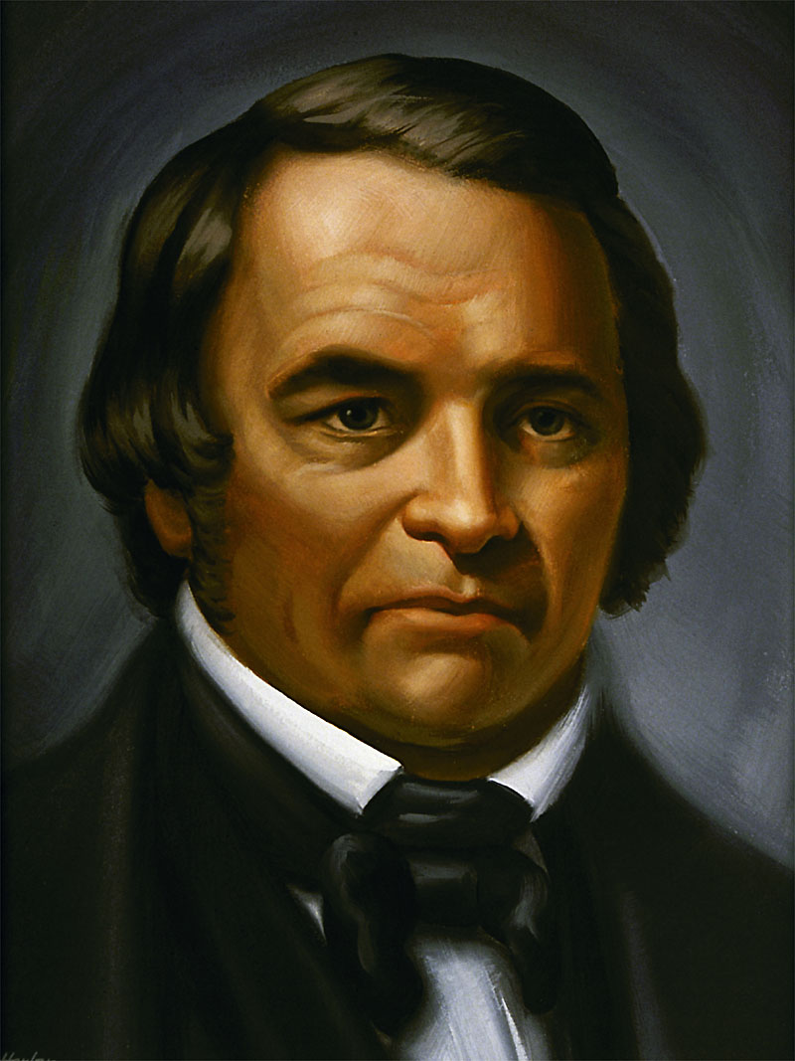
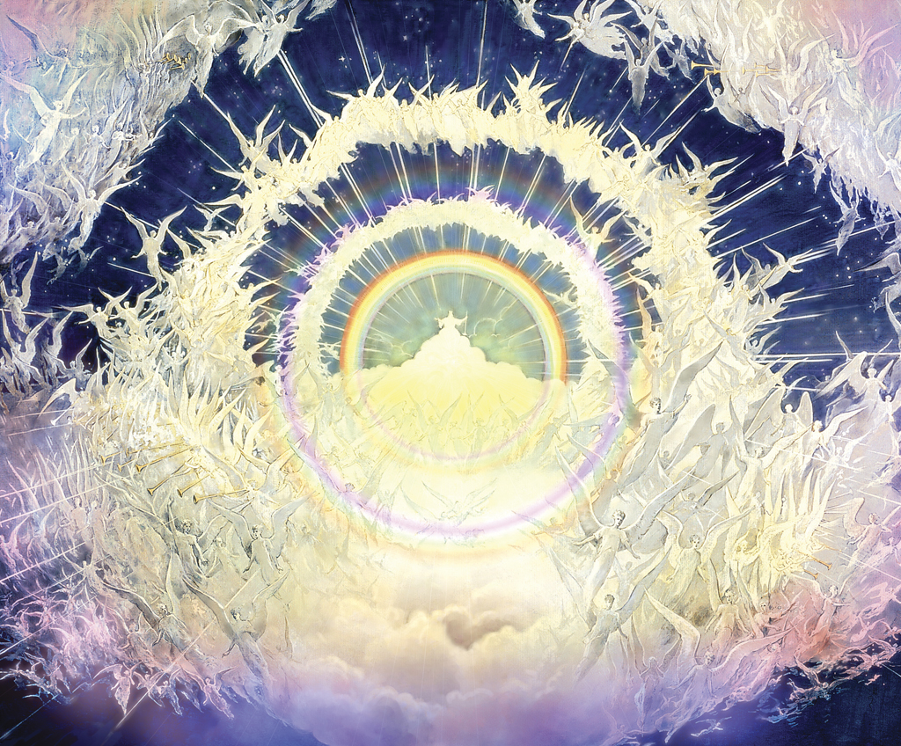
William Miller
Notes:
(Text im Bild)

Slide 36
Die Wahrheit wiederhergestellt
Wiederherstellung
Adventbewegung - Sabbat, Tod, Gesundheit
William Miller – Jesu Wiederkunft
John Wesley – Frömmigkeit
Roger Williams - Trennung von Kirche/Staat
Wiedertäufer – Taufe
Johannes Calvin - geistliches Wachstum
Martin Luther – Gnade
Jan Hus – Gehorsam
Petrus Waldus – Bibel
Verfall
Notes:
(Text im Bild)

Slide 37
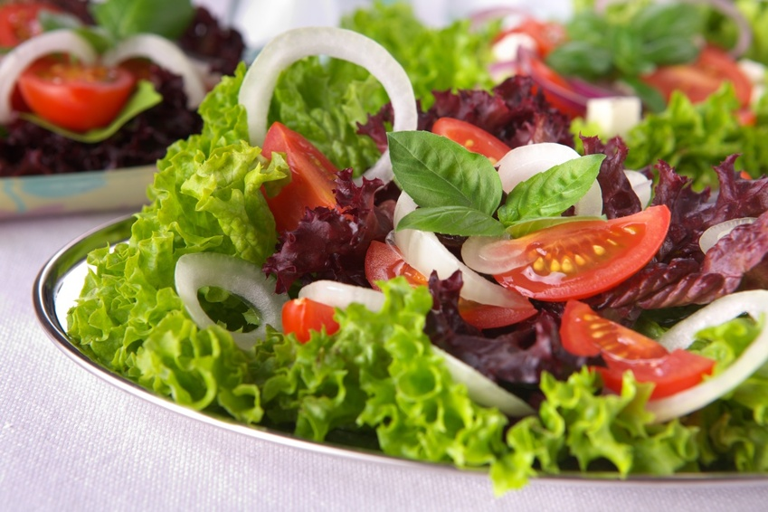
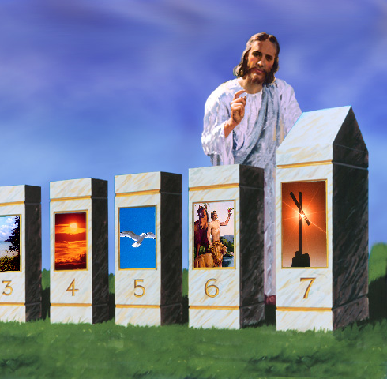
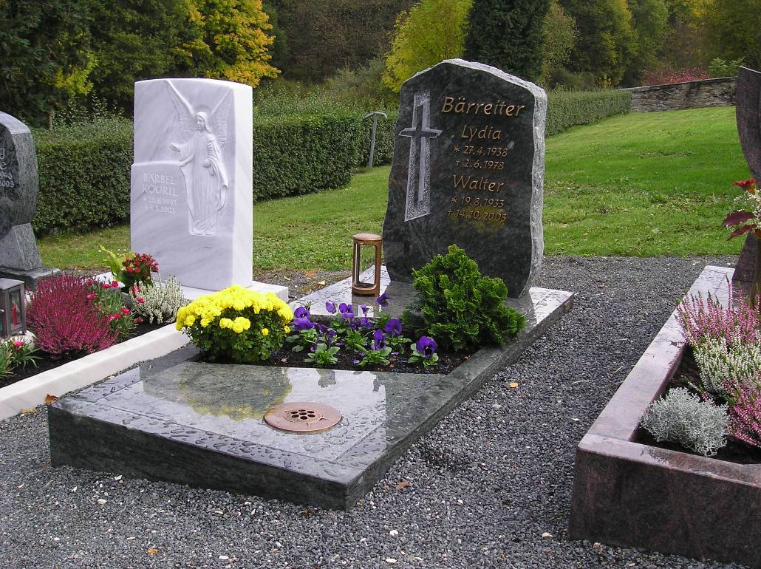
Adventbewegung
Notes:
(Text im Bild)

Slide 38
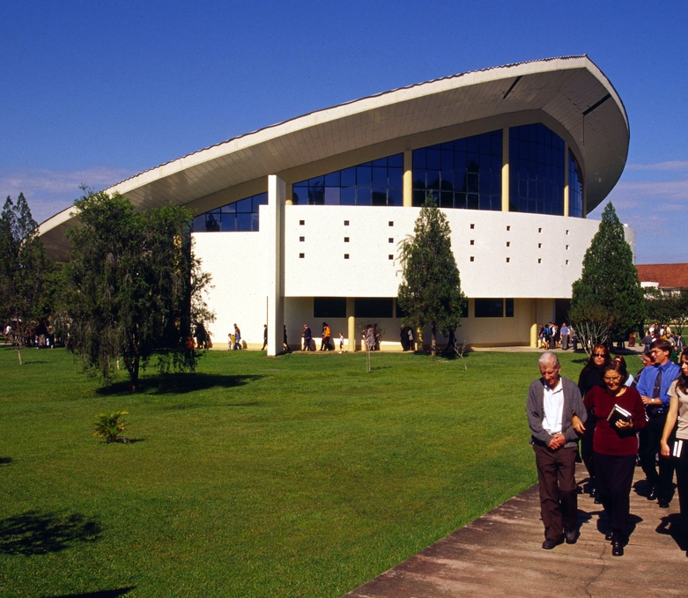
Die Reformation ist noch nicht abgeschlossen
Keiner der Reformatoren wollte eine neue Kirche gründen.
Sie wollten nur die erkannte Wahrheit Gottes ausleben.
Ihre Nachfolger blieben dann bei dem Erkannten stehen.

Slide 39
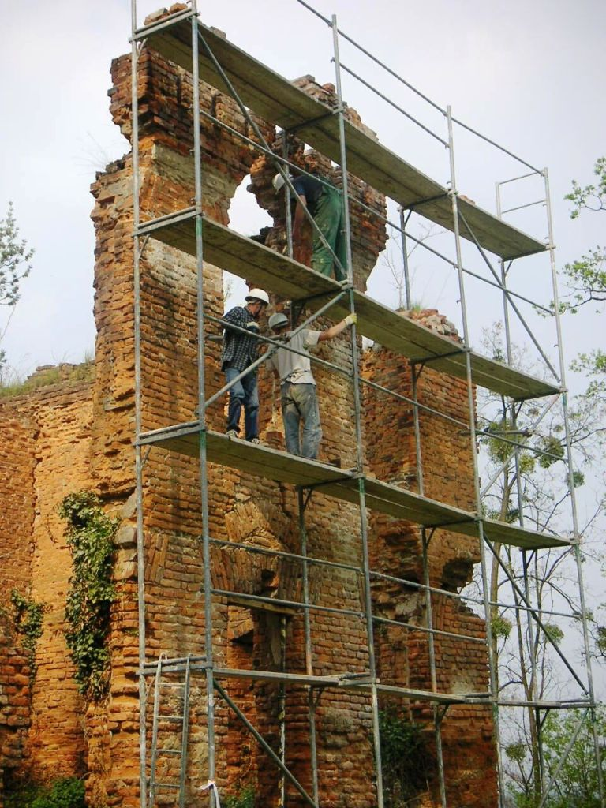
Die Reformation ist noch nicht abgeschlossen
Jesaja 58,12-14 (AT 710)
Was will Gott durch sein Volk wiederherstellen?
Gottes wahrer Ruhetag war in Vergessenheit geraten und viele Jahrhunderte lang nicht beachtet worden.
Schließlich wurde die Bedeutung des biblischen Sabbats wieder entdeckt und der Ruhetag Gottes wieder aufgerichtet.

Slide 40
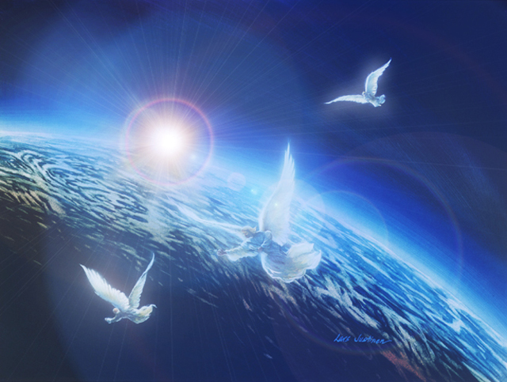
Gottes Botschaft
Offenbarung 14,6-12 (NT 299)
Erlösung durch Jesus
Wiederkunft Jesu
Das Gericht hat begonnen
Anbetung des Schöpfers – am Sabbat
Ruf, Babylon zu verlassen
Vor der Konsequenz falscher Anbetung warnen – Malzeichen des Tieres

Slide 41
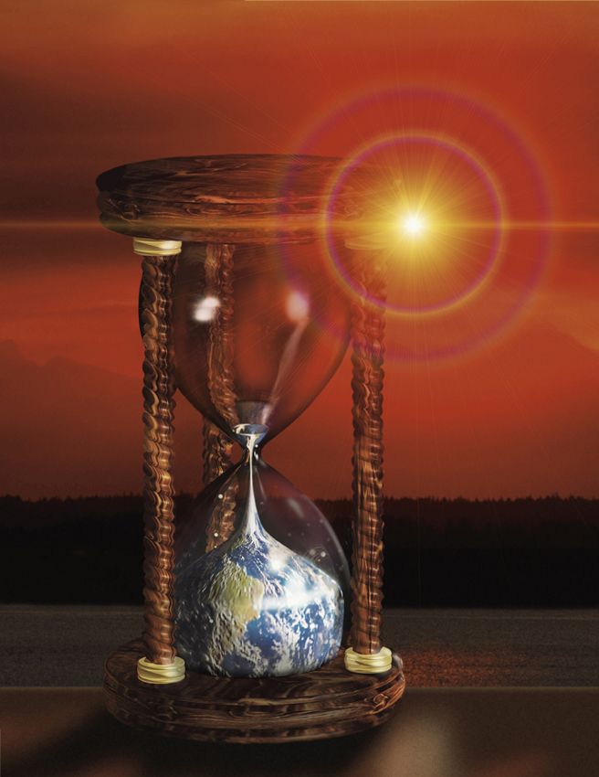
Gottes Volk in der Endzeit
Offenbarung 14,12 (NT 299)
Welche Kennzeichen hat Gottes Gemeinde in der Endzeit?

Slide 42
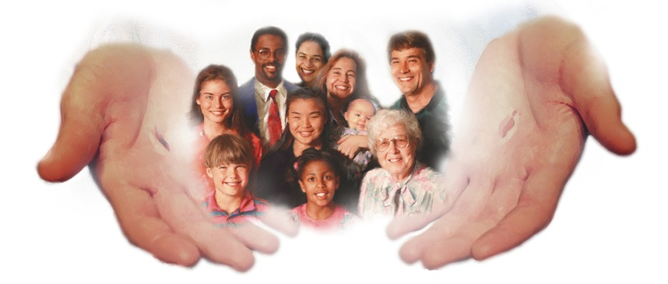
Gottes Gemeinde
Gemeinde des Anfangs
Apostelgeschichte 2,42
„Sie blieben beständig …
in der Lehre
Gemeinschaft
Brotbrechen, Gebet
Gemeinde des Endes
Offenbarung 14,12
Geduld
Halten der Gebote
Gemeinde (Kontext)
Glauben an Jesus
Notes:
(Text im Bild)

Slide 43
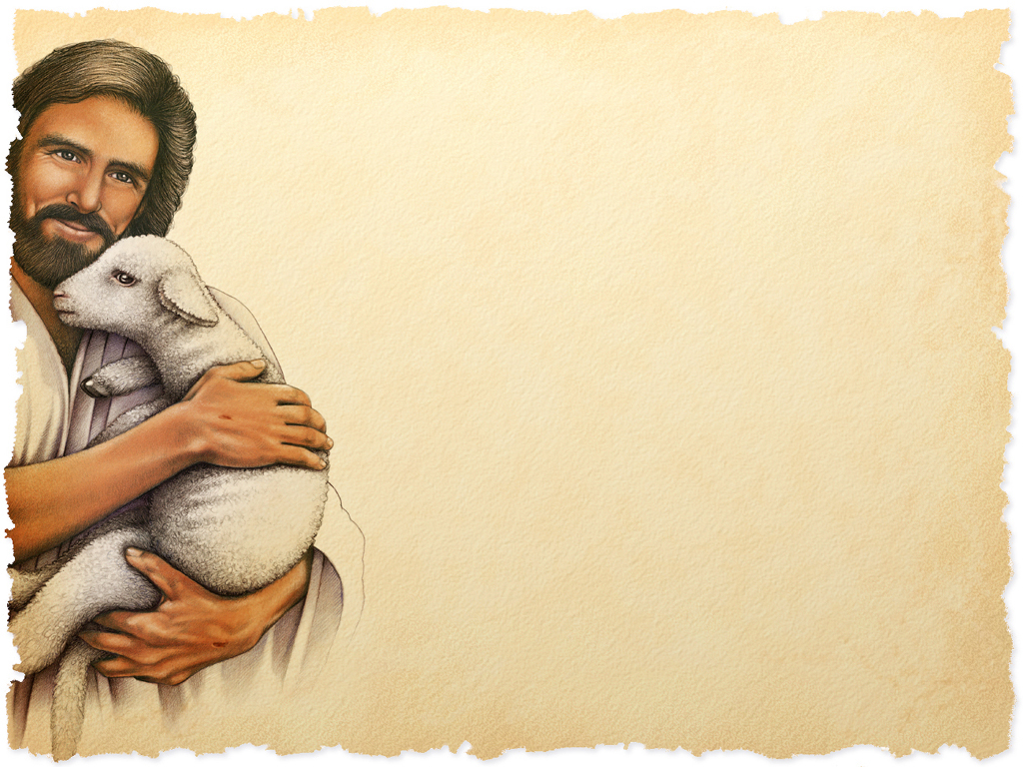
„Zu meiner Herde gehören auch Schafe, die jetzt noch in anderen Ställen sind. Auch sie muss ich herführen, und sie werden wie die übrigen meinem Ruf folgen. Dann wird es nur noch eine Herde und einen Hirten geben.“
Johannes 10,16; Hfa
Notes:
(Text im Bild)

Slide 44
Richtig oder Falsch: Jesus wollte, dass viele unterschiedliche Kirchen entstehen, damit alle Menschen erreicht werden können.
Welche Kennzeichen hat Gottes Gemeinde in der Endzeit?
A: Hat den Glauben an Jesus
B: Hält die Gebote
C: Ist geduldig
D: Verkündigt die 3-Engel-Botschaft
Warum hat Gott die Wahrheit schrittweise ans Licht gebracht?
Notes:
(Text im Bild)

Slide 45
A Ich habe verstanden, warum es heute so viele Kirchen und Freikirchen gibt.
B Ich bin überzeugt, dass die Adventgemeinde die biblischen Lehren treu verkündigt.
C Ich möchte Teil der weltweiten Familie Gottes werden.
Notes:
(Text im Bild)

Slide 46
Thema 22:
Das geheimnisvolle Babylon – Symbol des Abfalls
© Olaf Schröer

